Slide 2
পাঠ পরিচিতি
হাদিস শরীফ
দাখিল নবম শ্রেণি
অধ্যায়-২য়
পরিচ্ছেদ – ২য়
সময় – ৫০ মিনিট

Slide 3
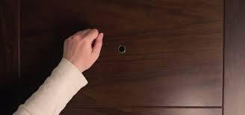
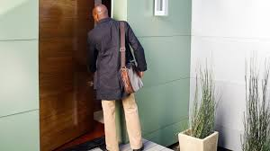
উপরের ছবি গুলোর প্রতি লক্ষ্য করে বল

Slide 4
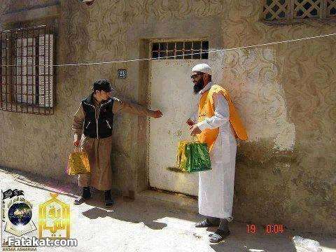
নিচের ছবিটি লক্ষ্য কর

Slide 5
আমাদের আজকের পাঠ হলো -
অনুমতি চাওয়ার বর্ণনা الإسـتـيذان

Slide 6
শিখনফল

Slide 7
الإسـتـيذان এর পরিচয়-
الإسـتـيذان শব্দটি আরবী এর অর্থ হলো অনুমতি প্রার্থনা করা। ইসলামি শরিয়তের পরিভাষায় কারো প্রবেশ করার পূর্বে ঘরের মালিকের কাছ থেকে যে অনুমতি প্রার্থনা করা হয় তাকে ইসতিজান বলে

Slide 8
অনুমতি প্রার্থনা - মুল হাদিস –৪৭
عن عطاء بن يسار رضي الله تعالي عنه أنّ رجلاً سأل رسول الله صلّي الله عليه وسلّم فقالأأاستأذن علي امّي فقال نعم فقال الرّجل إنّي معها في البيت فقال رسول الله صلّي الله عليه وسلّم إستأذن عليها فقال الرّجل إنّي خادمها فقال رسول الله صلّي الله عليه وسلّم إستأذن عليها أتحبّ أن تراها عريانة قال لاقال فاستأذن عليها (رواه مالك مرسلا )

Slide 9
মূল হাদিসটির অনুবাদ
হযরত আতা ইবনে ইয়াসার (রা.) হতে বণিত,
একদা এক ব্যক্তি হযরত রাসুলুল্লাহ (স.) কে জিঞাসা করলেন , আমি কি আমার মায়ের নিকট যেতে অনুমতি প্রার্থনা করবো , তিনি বললেন , হ্যা । তখন লোকটি বললো , আমি তো তার সাথে একই ঘরে থাকি
হযরত রাসুল (স.) বললেন , তুমি তাঁর নিকট অনুমতি চাউ । অত.পর
লোকটি বললো , আমি তার সেবক , তখন রাসুল (স.) বললেন , তমি কি তোমার মাকে অনাবৃত পোশাকে দেখতে পছন্দ কর , সে বললো
,না । রসুল (স.) বললেন , তাহলে তুমি তাঁর নিকট অনুমতি প্রাথর্না করো ( ইম্ম মালিক (রহ.) হাদিসটি মুরসাল সূত্রে বর্ণনা করেছেন ) ।

Slide 10
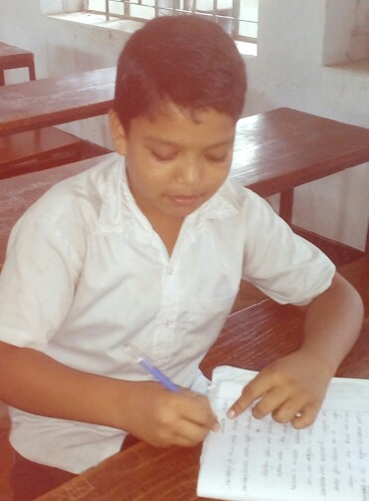
একক কাজ
أتحبّ ان تراهاعريانة অর্থাৎ তুমি কি তোমার মাকে নগ্ন অবস্থায় দেখতে পছন্দ কর? ব্যাখ্যা কর।

Slide 11
অনুমতি সম্পর্কে কোরানের বাণী
কারও গৃহে বা চেম্বারে প্রবেশের ক্ষেত্রে কোরআন প্রধানত দুটি বিষয় নিশ্চিত করতে বলেছে। ১. অনুমতি চাওয়া ও ২. সালাম প্রদান করা। সালামের জবাব আসার পর অনুমতি মিললে প্রবেশ করাই সৌন্দর্য। বলা হয়েছে : হে মুমিনগণ! তোমরা নিজেদের গৃহ ছাড়া অন্য গৃহে প্রবেশ করো না, যতক্ষণ না অনুমতি নাও এবং গৃহবাসীদের সালাম না করো। (সূরা আন-নূর : ২৭)

Slide 12
হাদিছে অনুমতি প্রার্থনার বিধান সমাজে কী ভাবে প্রভাব বিস্তার করে-
বর্তমান সময়ে কোলাহলপূর্ণ জায়গায় বাসাবাড়ি হলে সালামের আওয়াজ ঘরের ভেতরে না পৌঁছলে কলিং বেল দিতে হয়। তখন ভেতর থেকে পরিচয় জানতে চাইলে তা বলা জরুরি। জানালা বা দরজা দিয়ে ভেতরে উঁকি দেয়া আপত্তিকর। কেননা ঘরের অধিবাসীদের অপ্রস্তুত অবস্থায় দেখাটা আগন্তুক ও গৃহবাসীর অপছন্দনীয়ও হতে পারে। রাসূল (সা.)-এর হাতে একটি চিরুনি থাকা অবস্থায় এক লোক এসে দরজা দিয়ে উঁকি মারল। রাসূল (সা.) বললেন : আমি যদি জানতাম তুমি উঁকি মারবে তাহলে এটি দিয়ে তোমার চোখে খোঁচা মারতাম। (বোখারি : ৬২৪১)
যদি মনে হয় সালাম ও অনুমতি প্রার্থনার আওয়ায ভেতর থেকে শুনবে না, তাহলে কলিংবেল থাকলে সেটা চাপবে অথবা দরজায় নক করবে। তারপর কেউ সামনে এলে সালাম দিয়ে অনুমতি চাইবে। কলিংবেল দেয়া, দরজায় নক করা ইত্যাদি ক্ষেত্রেও অনেকের মাত্রাজ্ঞানের অভাব থাকে। বারবার বেল চাপতে থাকে বা খুব জোরে দরজায় আওয়ায করে, যা অনেক সময় ঘরের লোকদের চমকে ওঠার কারণ হয়। বেল চাপার পর অপেক্ষা করা উচিত, তেমনি দরজায় নক করার ক্ষেত্রে এটুকুই যথেষ্ট, যার দ্বারা যথাস্থানে আওয়ায পৌঁছে।

Slide 13
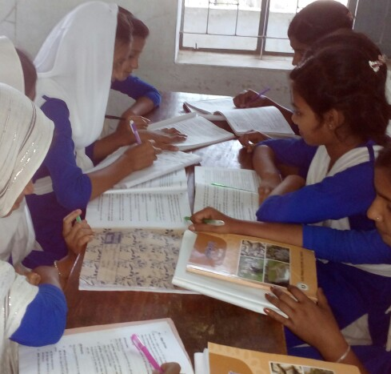
দলীয় কাজ
হাদিছে অনুমতি প্রার্থনার বিধান সমাজে কী ভাবে প্রভাব বিস্তার করতে পারে ?

Slide 14
মূল্যায়ন
১। কারো বাড়ীতে প্রবেশের জন্য কতবার সালাম দেয়ার পর সাড়া না পেলে ফিরে যেতে হবে?
ক)একবার খ) দুইবার গ) ৪) তিনবার ঘ) চারবার
১। অনুমতি প্রার্থনার (الإسـتـيذان) এর হুকুম কী?
ক)ফরজ খ) ওয়াজিব গ) ৪) সুন্নাত ঘ) মুস্তাহাব
১। কোনো ঘরের দরজায় পর্দা না থাকলে এবং দরজা খোলা থাকলে অনুমতি গ্রহণের সময় যে স্থানে দাঁড়াতে হবে তা হলো-
ক)দরজার সোজাসুজ স্থানে ,খ) দরজার ডান দিকের স্থানে ,গ) দরজার বাম দিকের স্থানে
নিচের কোনটি সঠিক?
ক) i ও ii
খ) i ও iii
গ) ii ও iii
ঘ) i, ii ও iii

Slide 15
বাড়ির কাজ
অনুমতি প্রার্থনার বিধান সম্বলিত একটি হাদিছ মুখস্ত লিখ ?

Slide 16
আজকের ক্লাসে সহযোগিতা করার জন্য সকলকে
ধন্যবাদ

